Slide 1
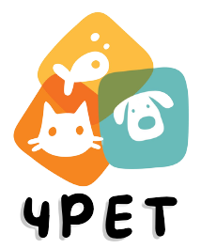

PLATAFORMA
4Pet
Sistema de Gestão da Vida de Animais de Estimação (Pet)
PUC Minas Virtual - Projeto Integrado
Pós-graduação Lato Sensu em Arquitetura de Software Distribuído
PONTIFÍCIA UNIVERSIDADE CATÓLICA DE MINAS GERAIS

Slide 2

PLATAFORMA
4PET
2
Sou arquiteto e desenvolvedor de sistemas, com alguns anos de experiencia no mercado, que me proporciona uma boa experiência para elaboração de soluções inteligentes.
Sou formado em Analise e Desenvolvimento de Sistemas pelo Centro Universitário da Cidade, Pós-graduado em Engenharia de Software pela Faculdade Senac e Pós-graduando em Arquitetura de Software Distribuído pela PUC Minas.
Marcio Gadelha
Arquiteto e Desenvolvedor de Software
PUC Minas Virtual - Projeto Integrado

Slide 3

PLATAFORMA
4PET
3
Projeto Integrado Conclusão de Curso
Certificar através da prática os conhecimentos compartilhados durante o curso da Pós-graduação Lato Sensu em Arquitetura de Software Distribuído.
4Pet é um projeto pessoal com intuito educacional objetivando o desenvolvimento do estudo e práticas requeridas.
PUC Minas Virtual - Projeto Integrado

Slide 4


PLATAFORMA
4PET
4
Sobre 4Pet
Empresa do segmento de Animais de Estimação, popularmente conhecido como Pet, focada em prover uma plataforma para gestão de toda vida animal, bem como produtos e serviços de forma simples e prática.
Nossa Missão
Ser uma plataforma referência na gestão da vida animal, prestação de serviços e venda de produtos;
Nossa Visão
Disponibilidade em todo território nacional;
Atingir 30.000 usuários ativos no primeiro ano;
Atingir 1.000 vendedores e prestadores no primeiro ano;
PUC Minas Virtual - Projeto Integrado

Slide 5

PLATAFORMA
4PET
5
Problemas
Inexistência de uma ferramenta para gestão da vida animal;
Dificuldade na gestão de vacinas, vermífugos e alimentação;
Dificuldade para pesquisa e aquisição de produtos e serviços;
PUC Minas Virtual - Projeto Integrado

Slide 6

PLATAFORMA
4PET
6
Motivações
“Criar uma solução focada no usuário que envolva mobilidade, visando ser uma ferramenta prática que esteja sempre nas mãos de donos de animais de estimação para ajudar dos cuidados diários com seus pets, bem como registrar seus momentos e adquirir produtos e serviços.”
PUC Minas Virtual - Projeto Integrado

Slide 7
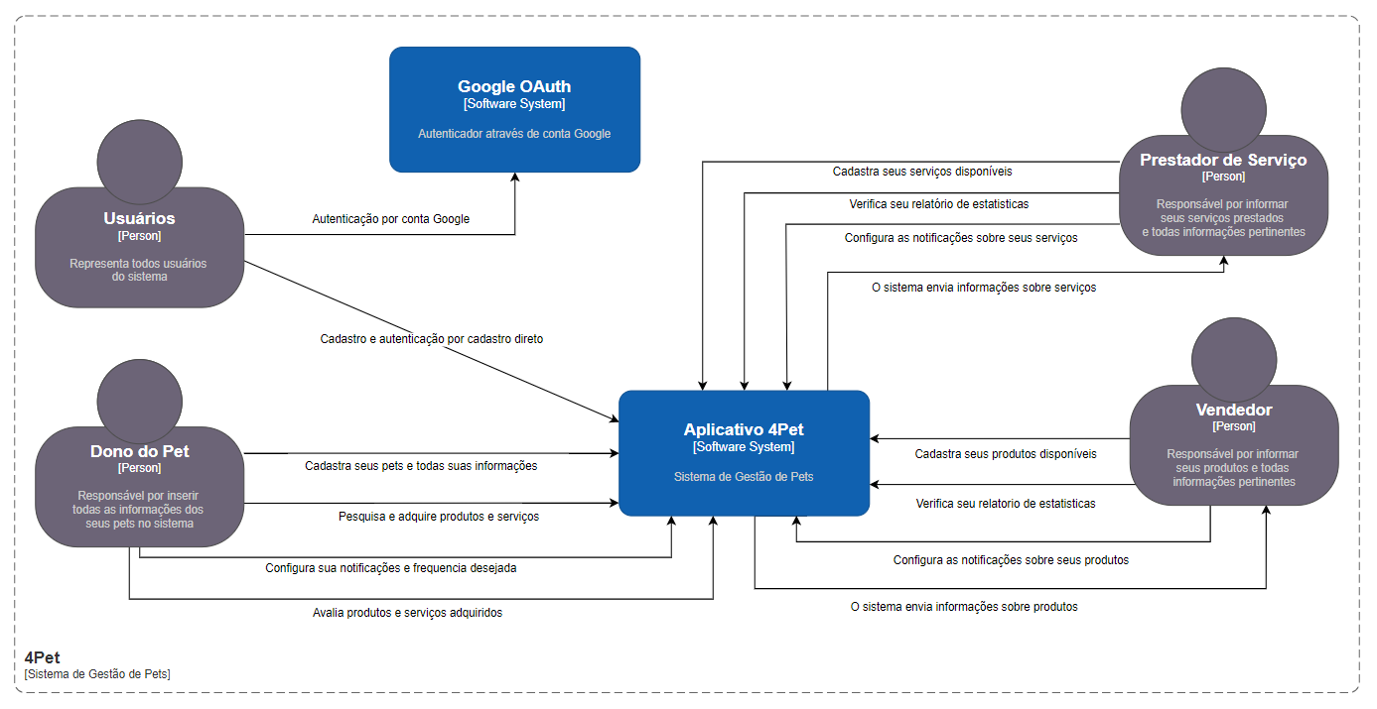
PLATAFORMA
Diagrama de Contexto – C4model
4PET
7

Slide 8

PLATAFORMA
Requisitos
4PET
8
RESTRIÇÕES
MECANISMOS
ARQUITETURAIS
ARQUITETURAIS
5
8
REQUISITOS
REQUISITOS
FUNCIONAIS
NÃO FUNCIONAIS
17
6
Projeto Integrado.docx
PUC Minas Virtual - Projeto Integrado

Slide 9
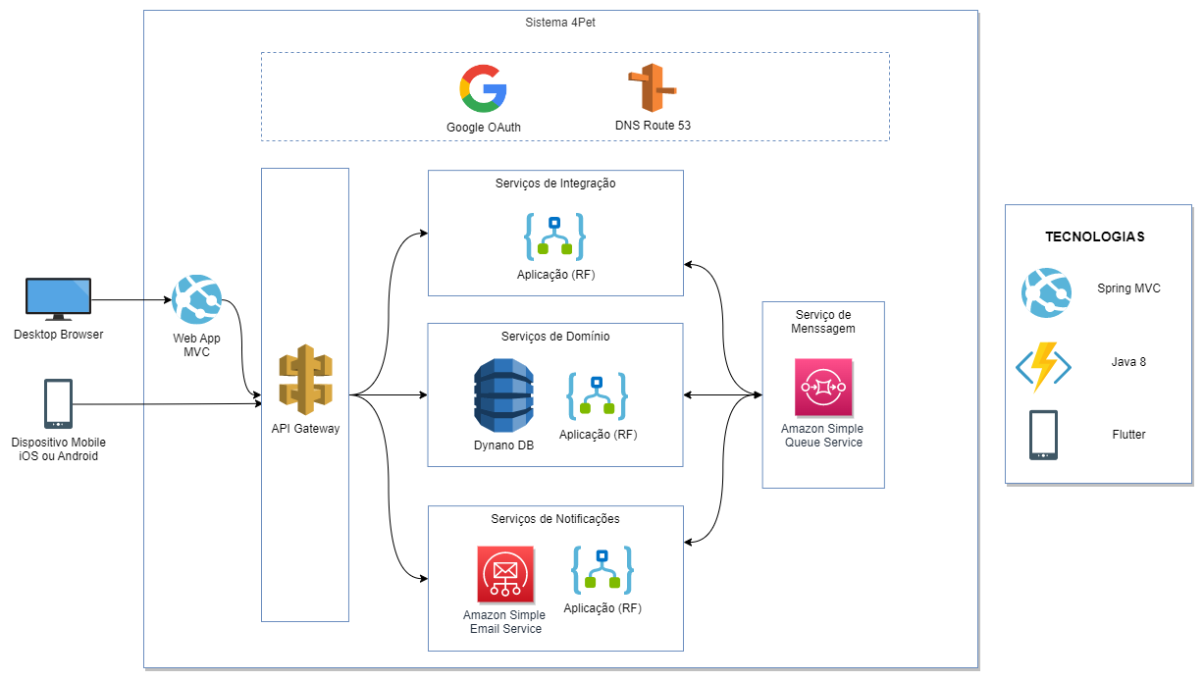
PLATAFORMA
Visão Geral da Arquitetura na Nuvem
4PET

Slide 10




Obrigado!
marciogadelha
zagadelha@gmail.com
zagadelha

